Slide 1
День народного единства
Информационные минуты для 5 класса

Slide 2
День народного единства
С 2005 года – 4 ноября – государственный праздник «День народного единства».

Slide 3
Памятник Минину и Пожарскому

Slide 4
Смутное время
Это было тяжелое время для России. Смерть Ивана Грозного, русское государство распалось, появились многочисленные самозванцы. Повсеместные грабежи, разбой, воровство, мздоимство, повальное пьянство поразили страну. Многим современникам казалось, что произошло окончательное разорение «пресветлого московского царства». Власть в Москве узурпировала «семибоярщина», пустившая в Кремль польские войска с намерением посадить на русский престол католического королевича Владислава.

Slide 5
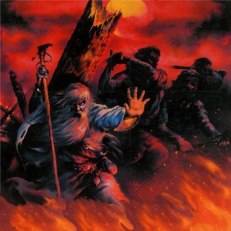
Гибель России казалась неизбежной…
В 1610 г. бояре открыли ворота и впустили в Москву польские войска. Москвичи восстали. Почти вся Москва сгорела. Большинство жителей погибло... Польские отряды расползлись по всей стране. Развернула агрессивные действия и Швеция. Россия оказалась перед прямой угрозой утраты независимости. Гибель России казалась неизбежной…

Slide 6
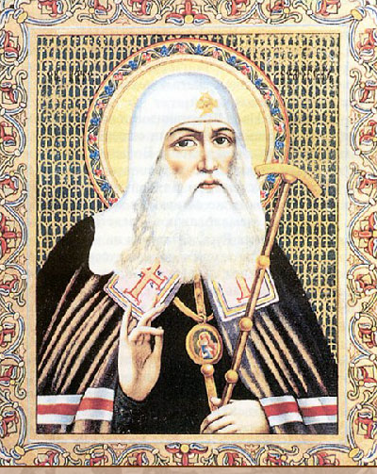
Московский патриарх Гермоген
Московский патриарх Гермоген, будучи в заточении у поляков, смог через верных людей переслать грамоту, в которой призывал русские полки, бояр и атаманов к объединению.

Slide 7
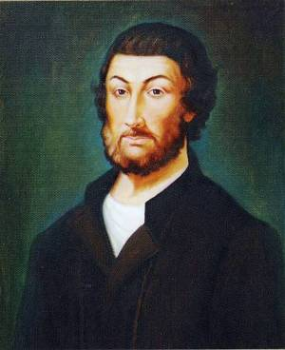
Козьма Минин
Земский староста Козьма Минин загорелся идеей поднять народ на борьбу с чужеземцами.

Slide 8
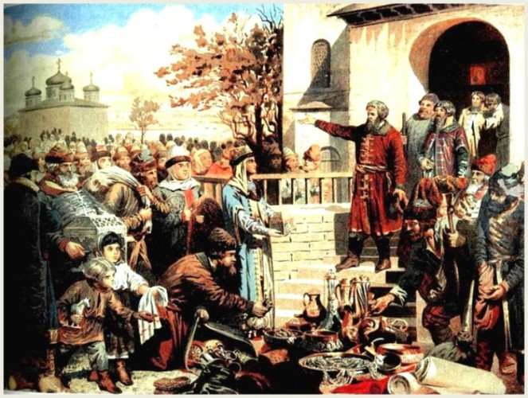
Обращение Минин к народу
В сентябре 1611 года Козьма Минин обратился к горожанам с призывом создать народное ополчение.

Slide 9
Из словаря
Народное ополчение – добровольное военное формирование из мирных жителей, создаваемое с целью защиты своего дома, земли, Родины, страны, в помощь регулярной действующей армии. Вступать в народное ополчение в России всегда было делом высокой чести.
Литература. Основы духовной культуры (энциклопедический словарь педагога).
— Екатеринбург. В.С. Безрукова. 2000.

Slide 10
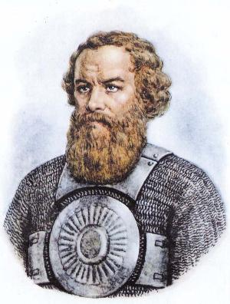
Дмитрий Пожарский
На пост главного воеводы был приглашен 30-летний новгородский князь Дмитрий Пожарский.

Slide 11
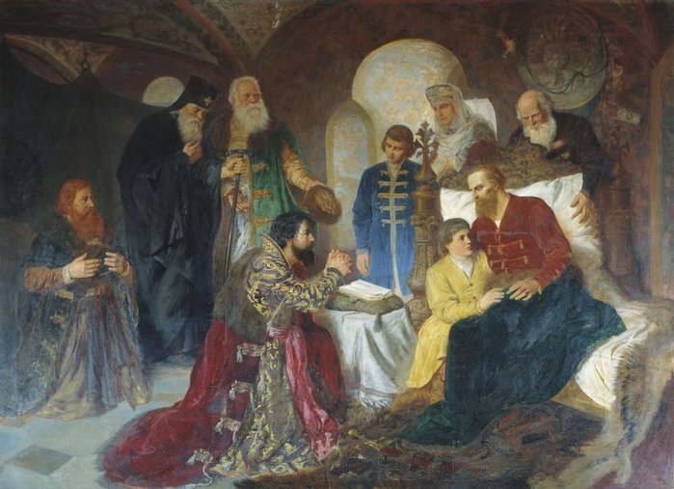
Дмитрий Пожарский в своей вотчине
Князь Дмитрий Михайлович Пожарский жил в то время в 100 верстах от Нижнего Новгорода, в своей вотчине, и лечился от ран, полученных полгода тому назад под Москвой.

Slide 12
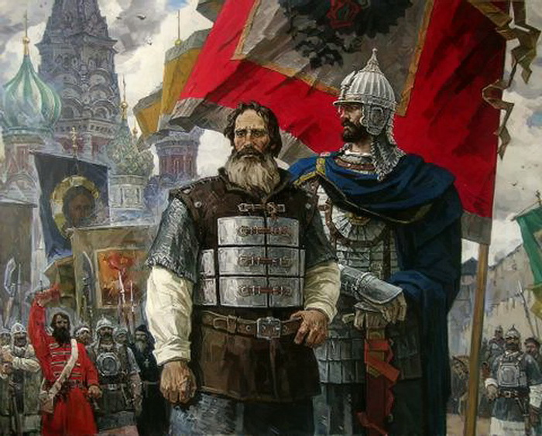
Народное ополчение
Под знамена Пожарского и Минина собралось огромное по тому времени войско – более 10 тысяч служилых поместных людей, до трех тысяч казаков, более тысячи стрельцов и множество крестьян.

Slide 13
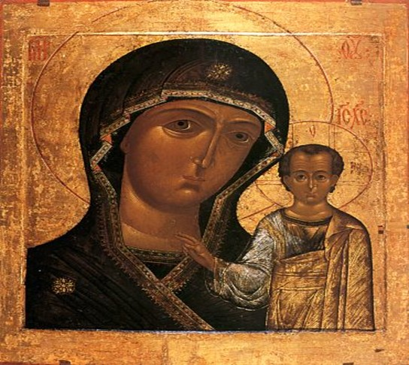
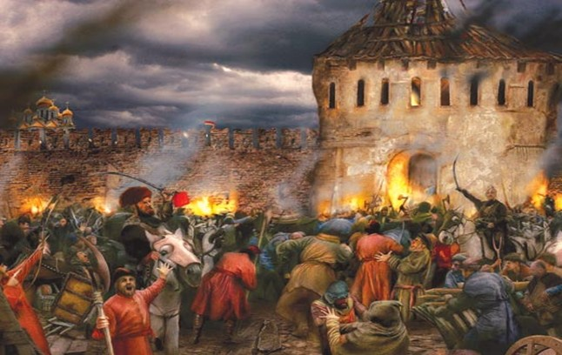
Изгнание поляков из Москвы
С чудотворной иконой Казанской Божией Матери Нижегородское земское ополчение сумело 4 ноября 1612 г. взять штурмом Китай-город и изгнать поляков из Москвы.

Slide 14
4 ноября
По указу царя Алексея Михайловича, правившего в 1645-1676 годах, в честь этого великого события был установлен праздник, ставший православно-государственным праздником Московской Руси (отмечался до 1917 г.)
В церковный календарь этот день вошел как Празднование Казанской иконы Божией Матери в память избавления Москвы и России от поляков в 1612 году.

Slide 15
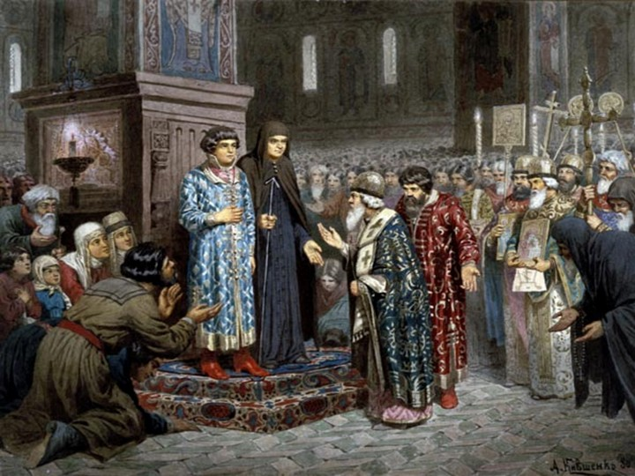
Избрание нового царя
21 февраля 1613 г. Земский собор избрал царём России Михаила Романова.

Slide 16
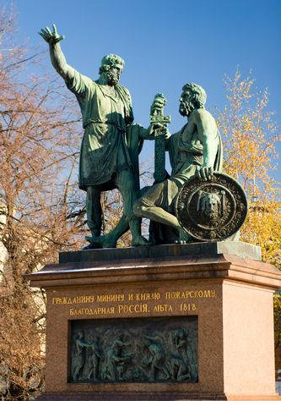
Памятник Минину и Пожарскому
20 февраля 1818 г. был открыт памятник Минину и Пожарскому. Открытие памятника превратилось в крупнейшее событие культурной жизни страны. Монумент был первым памятником, установленным в разорённой французами столице.

Slide 17
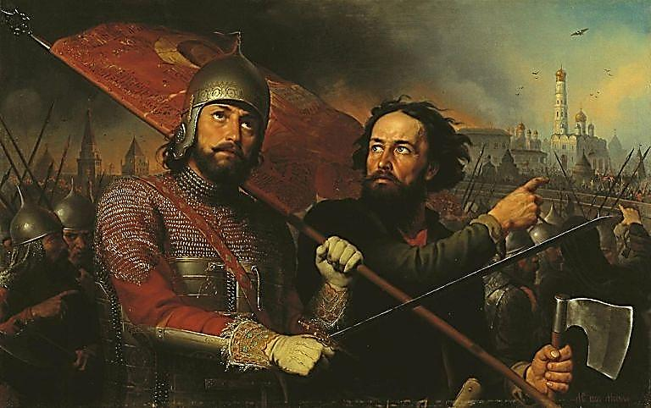
Минин и Пожарский
Минин и Пожарский сумели объединить народ вокруг идеи служения Отечеству.

Slide 18
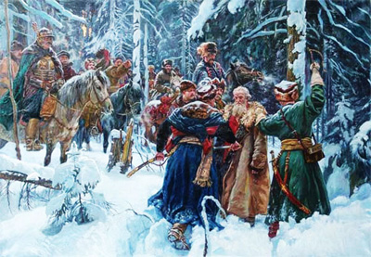
Подвиг Ивана Сусанина
Символом верности Родине вечно служит подвиг костромского крестьянина Ивана Сусанина, пожертвовавшего собственной жизнью в борьбе против польских интервентов, заведшего врагов в глухой лес, в болото (1613 г.).

Slide 19
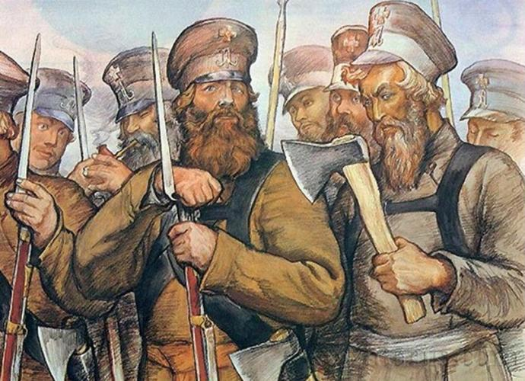
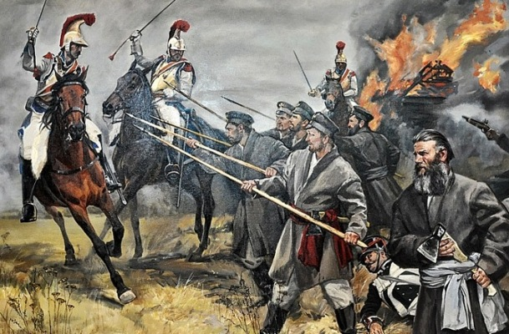
Отечественная война 1812 года
Массовое партизанское движение сделало пребывание французов в России невыносимым.

Slide 20
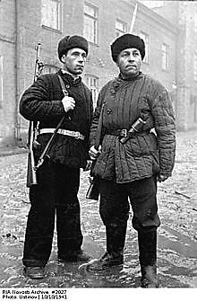
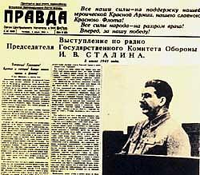
Народное ополчение 1941 года
Сталин призвал жителей страны организовывать отряды ополченцев.

Slide 21
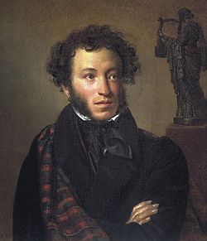
Цитата А.С. Пушкина
«Гордиться славою своих предков не только можно, но и должно, не уважать оной есть постыдное малодушие, есть первый признак дикости и безнравственности».
А.С. Пушкин

Slide 22
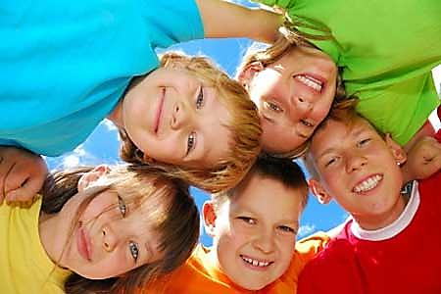
Народ – это мы.
Народное единство должно быть всегда, вне зависимости от времени, века, экономической и политической ситуации в стране.
Сохранение единства государства, дальнейшее развитие общества – залог мирной и счастливой жизни.
Мы должны понимать и поддерживать друг друга, мы должны быть вместе!

Slide 23
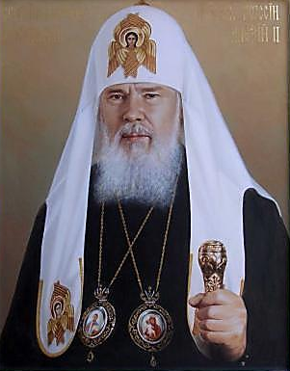
День добрых дел и заботы о людях
«Пусть новый праздник послужит единению народа, осознанию того, что Россия – наша общая Родина. Мировоззренческие, национальные, социальные и другие различия, неизбежные в любом современном государстве все же не должны препятствовать нашим общим трудам ради процветания Отечества и благоденствия живущих в нем людей».
Алексий II

Slide 24
День народного единства
С историей не спорят,
С историей живут,
Она объединяет
На подвиг и на труд
Едино государство,
Когда един народ,
Когда великой силой
Он движется вперед.
Врага он побеждает,
Объединившись в бой,
И Русь освобождает,
И жертвует собой.
Во славу тех героев
Живем одной судьбой,
Сегодня День единства
Мы празднуем с тобой!

